Slide 1

PHÒNG GIÁO DỤC VÀ ĐÀO TẠO QUẬN LONG BIÊN
TRƯỜNG TIỂU HỌC PHÚC LỢI
TOÁN 2
BÀI 43 : BẢNG CHIA 2 (TIẾT 2)

Slide 2
Khởi động
Notes:
Bài giảng thiết kế bởi: Hương Thảo - tranthao121004@gmail.com

Slide 3




Slide 4
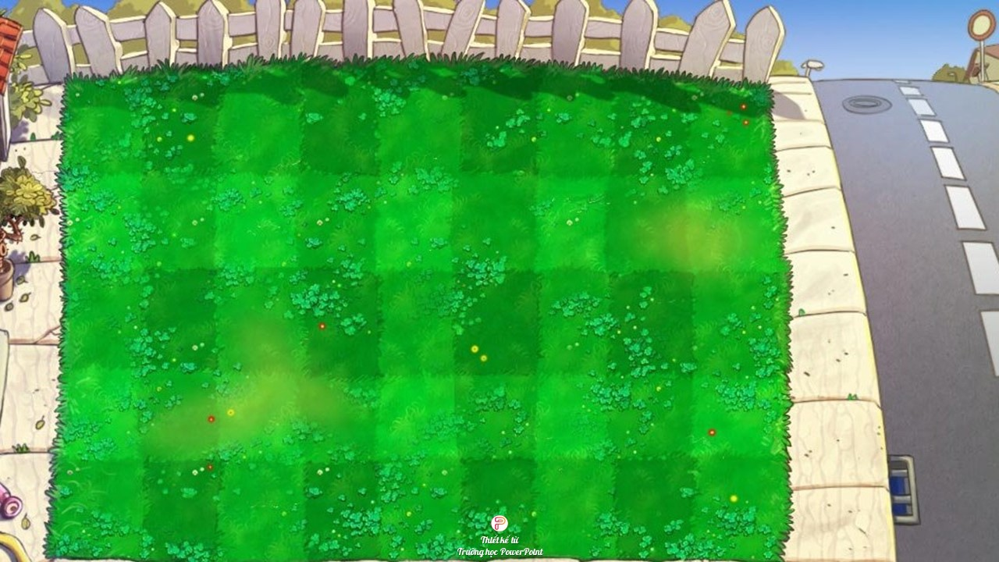


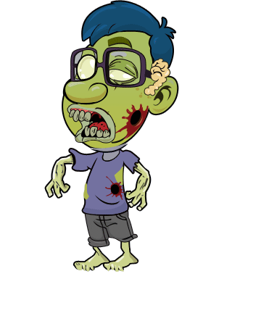












Slide 5
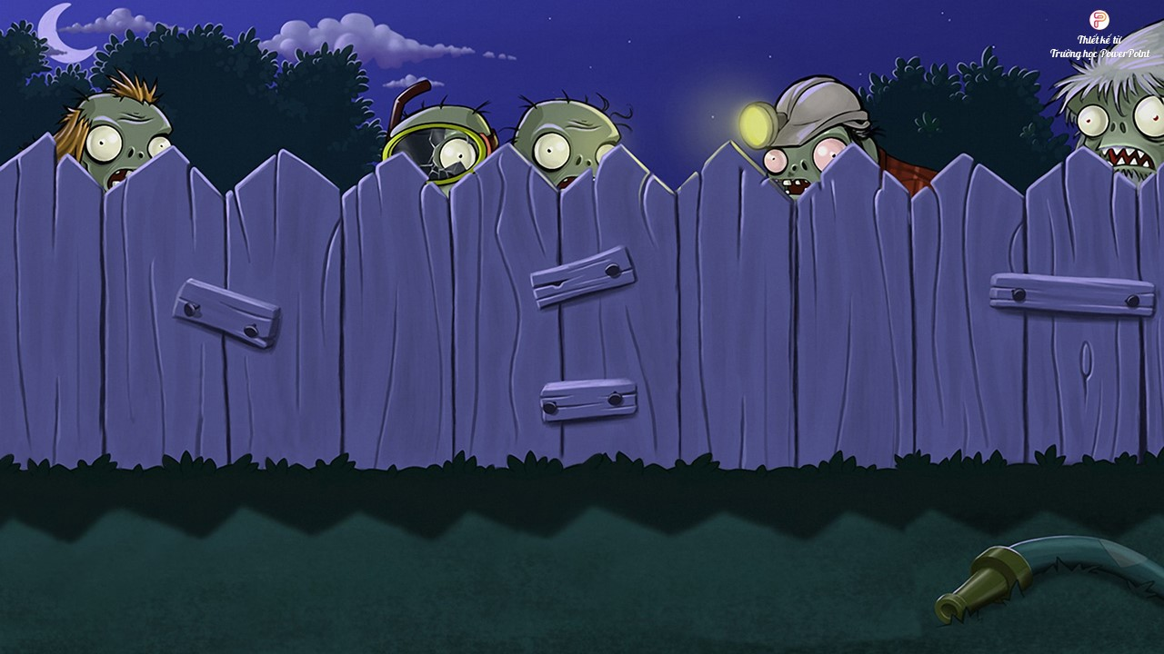



CÂU HỎI
6 : 2 = ?
2
3
10
14

Slide 6
CÂU HỎI
12 : 2 = ?
3
5
4
6

Slide 7
CÂU HỎI
14 : 2 = ?
6
5
7
4

Slide 8
CÂU HỎI
18 : 2 = ?
9
7
8
6

Slide 9
CÂU HỎI
8: 2 = ?
4
8
6
10

Slide 10

Thứ năm ngày 10 tháng 2 năm 2022
TǨn
Bảng chia 2 (tiết 2)

Slide 11








YÊU CẦU CẦN ĐẠT
Ôn bảng chia 2.
Vận dụng bảng chia 2 tính nhẩm.
Thực hiện giải toán.
Notes:
Thầy cô gõ mục tiêu theo bài giảng của mình vào ô text

Slide 13

1
Số
?
a)
Thừa số | 2 | 2 | 2 | 2 | 2 | 2
Thừa số | 4 | 6 | 5 | 8 | 9 | 10
Tích | 8 | ? | ? | ? | ? | ?
12
10
16
18
20
b)
Số bị chia | 8 | 6 | 16 | 20 | 14 | 18
Số chia | 2 | 2 | 2 | 2 | 2 | 2
Thương | 4 | ? | ? | ? | ? | ?
3
8
10
7
9

Slide 14

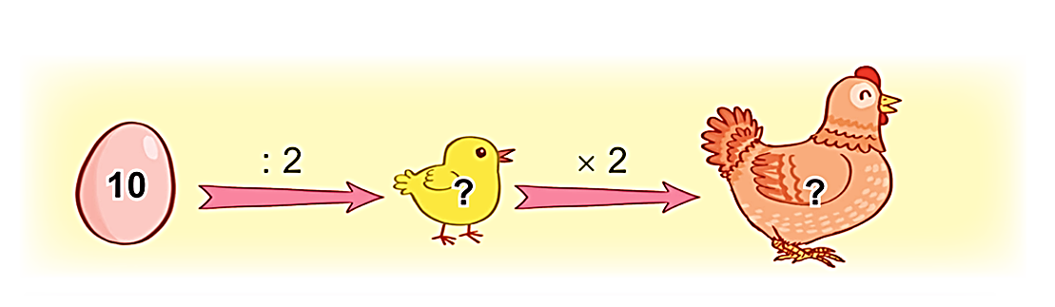
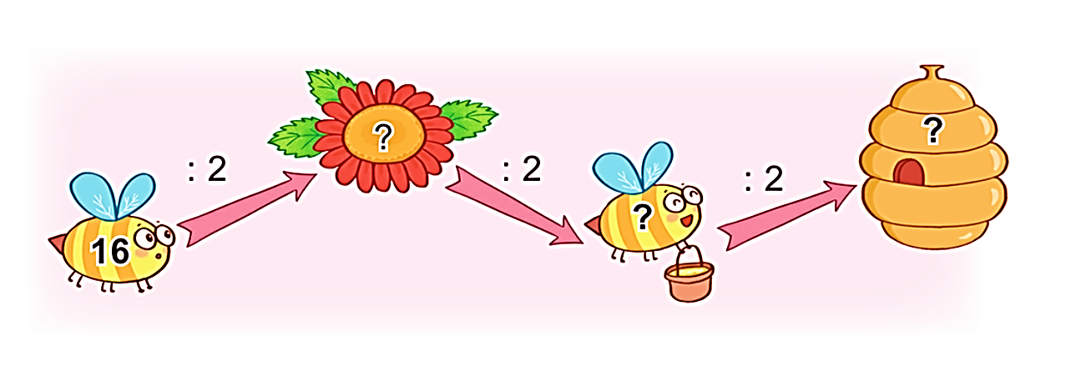
2
Số
?
a)
5
10
b)
8
2
4

Slide 15
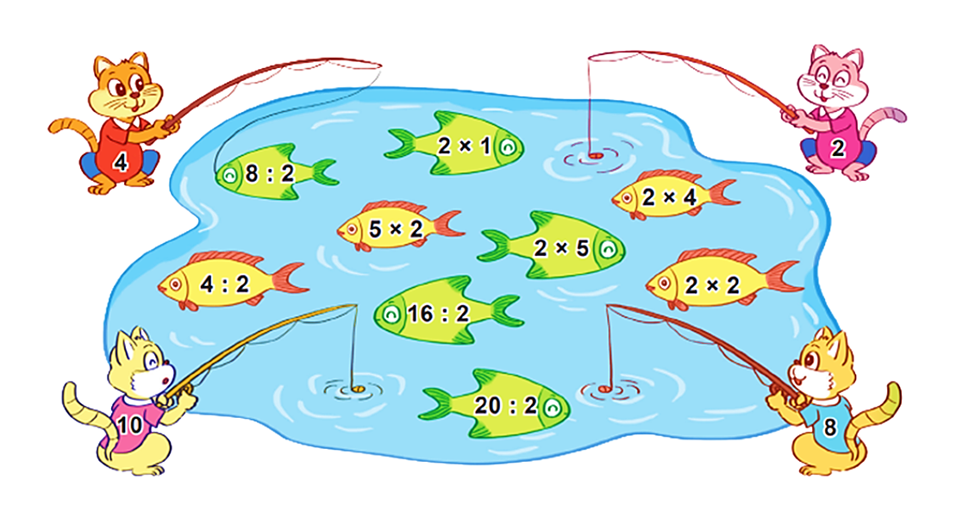
3
Mèo câu được các con cá ghi phép tính có kết quả là số trên áo của nó.
26
2
26
4
26
8
2 con
26
2 con
10
26
10
26
2
26
4
26
8
26
10
3 con
2 con
a) Mỗi con mèo câu được bao nhiêu con cá?
b) Con mèo nào câu được nhiều cá nhất?

Slide 16
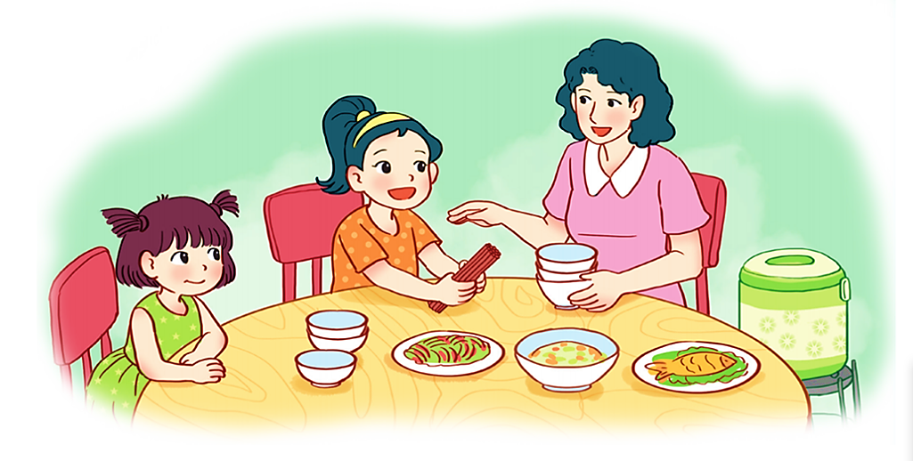
4
Vào bữa cơm gia đình, Mai lấy đũa cho cả nhà. Mai lấy 12 chiếc đũa chia thành các đôi thì vừa đủ mỗi người một đôi. Hỏi gia đình Mai có mấy người?
Bài giải
Mỗi đôi đũa có 2 chiếc đũa.
Gia đình Mai có số người là:
12 : 2 = 6 (người)
Đáp số: 6 người.

Slide 17
HOẠT ĐỘNG TIẾP NỐI
-Ôn và học thuộc bảng chia 2
-Chuẩn bị bài bảng chia 5

